Slide 1
Презентация по Pygame проекту
Комаров Сергей

Slide 2
Описание
Проект представляет собой простую игру, написанную на Python, суть которой состоит в управлении персонажем и ловле летящих снизу объектов, скорость которых постоянно увеличивается, набирании очков и установки новых рекордов.

Slide 3
Архитектура
Игра состоит из 4 независимых окон, выполняющих свою функцию. Если более конкретно, то есть главное меню, окно с непосредственно игровым процессом, завершающее окно с отображением результатов и меню для выбора модели персонажа.

Slide 4
Этапы разработки
Создание окна с игровым процессом
Создание главного меню
Создание завершающего окна
Создание БД и подключение её к программе
Окно с выбором персонажа
Звуки
Мелкие правки в управлении

Slide 5
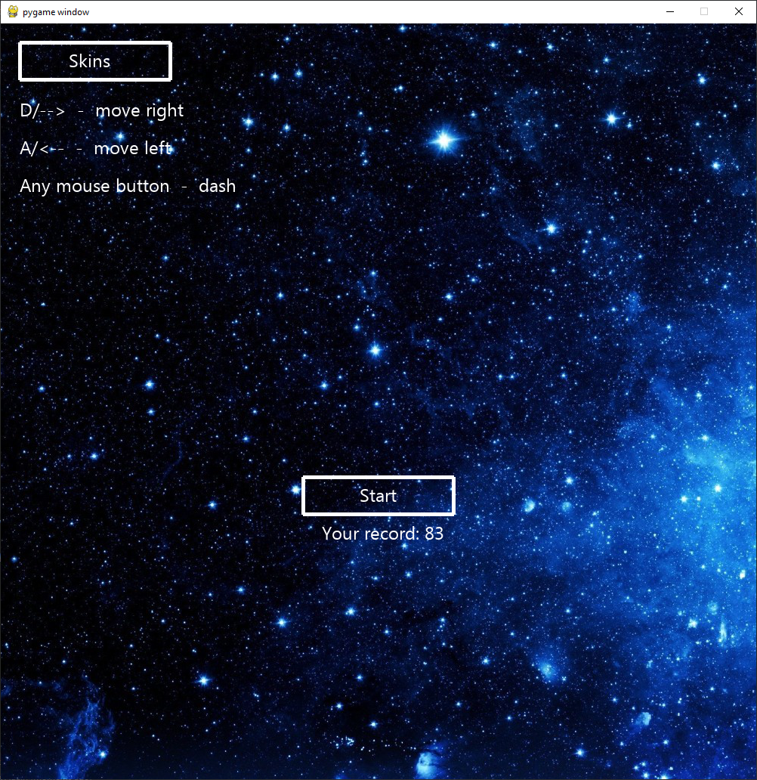
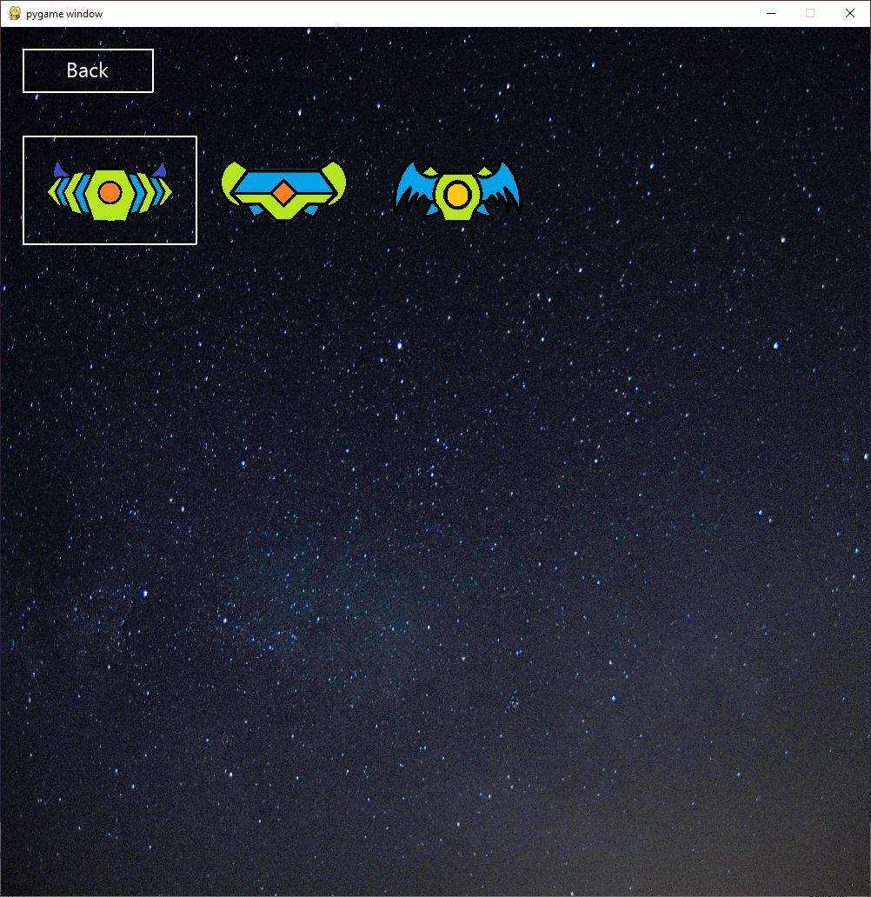
Демонстрация результатов

Slide 6
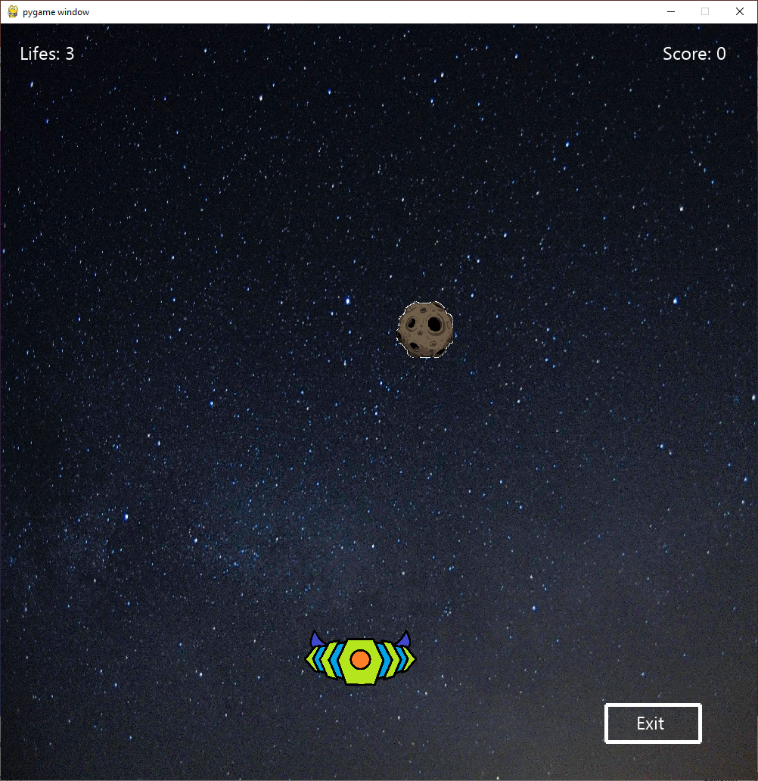
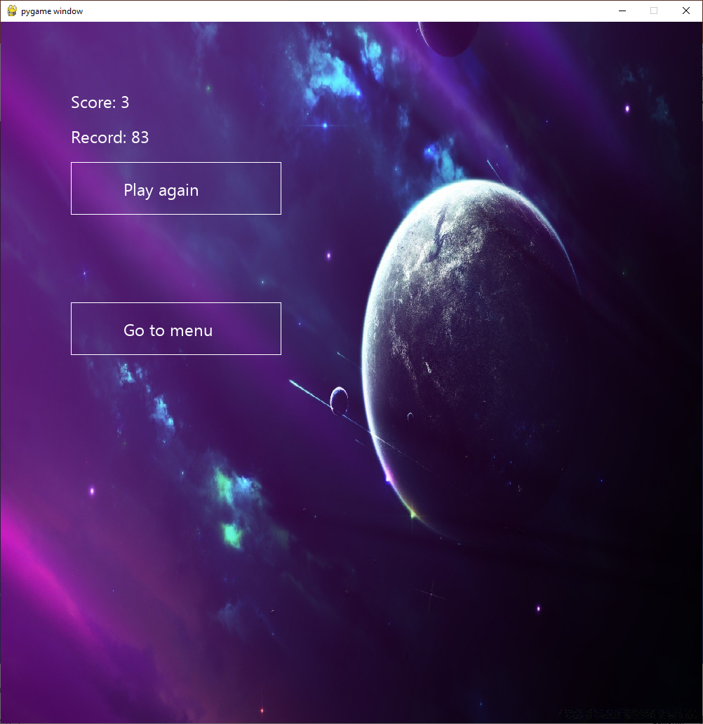
Демонстрация результатов

Slide 7
Перспективы развития
Проекту ещё есть куда расти, и так как это игра, здесь уместен неограниченный полёт мысли на тему введения различных плюшек (больше скинов (и на астероиды в том числе , которые бы были доступны не сразу, а по постановке определённого рекорда), больше особых предметов, упрощающих или усложняющих игровой процесс, регистрацию пользователей, таблица лидеров среди их всех, музыка по окончанию игры, различные режимы игры (например, несколько уровней, в которых необходимо поймать ограниченное количество астероидов для победы или бесконечный режим, чисто на постановку рекордов, который и был реализован в проекте или «классический режим» (без особых снарядов, только астероиды)), смену управления в настройках или темы для главного меню и т.д).

Slide 8
Участники команды
Комаров Сергей Вячеславович, 10И класс, ученик 2-ого года Лицея Академии Яндекса.

Slide 9
Спасибо за внимание!

